Slide 1
Project Status Report
Hélios Phase 1 Septembre 2019
Notes:
This template can be used as a starter file to give updates for project milestones.
Sections
Sections can help to organize your slides or facilitate collaboration between multiple authors. On the Home tab, under Slides, click Section, and then click Add Section.
Notes
Use the Notes pane for delivery notes or to provide additional details for the audience. You can see these notes in Presenter View during your presentation.
Keep in mind the font size (important for accessibility, visibility, videotaping, and online production)
Coordinated colors
Pay particular attention to the graphs, charts, and text boxes.
Consider that attendees will print in black and white or grayscale. Run a test print to make sure your colors work when printed in pure black and white and grayscale.
Graphics, tables, and graphs
Keep it simple: If possible, use consistent, non-distracting styles and colors.
Label all graphs and tables.

Slide 2
Introduction
Pourquoi Hélios?
Environnement Technique
Cas d’utilisation
Résumé
Références technique
Notes:
What is the project about?
Define the goal of this project
Is it similar to projects in the past or is it a new effort?
Define the scope of this project
Is it an independent project or is it related to other projects?
* Note that this slide is not necessary for weekly status meetings

Slide 3
A Propos de Hélios
Statut du Projet
Seul le devellopeur le sait ?
Notes:
* If any of these issues caused a schedule delay or need to be discussed further, include details in next slide.

Slide 4
Pourquoi Hélios ?
Née d’un besoin commun
Un éco sytème complet
Une solution Logiciel à 360°
Une Interropérabilité matériel

Slide 5
A propos de Hélios
Déroulement
12 phases évolutive étendant le MCD de Phase 1
Distribution de rôles à chaque acteur du projet
A Propos de l’équipe …
Backup sur d’autres projets ayant poussé à créer autre chose que Progica N5 (Gestion de Gîtes)
Finalement, 8 en 1 … OUI, Un seul executant

Slide 6
Timeline
Reception
R&D
Conception Logiciel / Matériel
20 Aout 2019
Septembre
Livraison Version 1
Décembre
Novembre
Notes:
The following slides show several examples of timelines using SmartArt graphics.
Include a timeline for the project, clearly marking milestones, important dates, and highlight where the project is now.

Slide 7
A propos de Hélios > Fonctionnalités
Securité
Multi-protocol (SSH, Proxy, SFTP, WebService)
Multi-Utilisateur
Connectivité
Connection sécurisé multi-modal
Transposabilité
X11 Forwarding, plus besoin d’installer java (Un simple client X11 suffit, comme CITRIX )
Plus independent que JAVA
Plus de version Requise pour l’éxécution de l’application

Slide 8
Environnement Technique > Problématiques
Mise a jour
Évolutivité simplifié du MCD et du code
Régression du code
Differences des Moteurs de Base de Données
Notes:
Duplicate this slide as necessary if there is more than one issue.
This and related slides can be moved to the appendix or hidden if necessary.

Slide 9
Dependences and Resources
Hélios
Gestion équipes
TMA Zen
Gestion Ventes
Gestion Stocks
Gestion Clients
Notes:
What are the dependencies that affect the timeline, cost, and output of this project?

Slide 10
Environnement Technique > Matériel
R&D
Choix Technique et Matériel
Réalisation
Mise à disposition des developpeurs

Slide 11
Environnement Technique > MCD (Version Phase 1)

Slide 12

Prochaine étape

Slide 13
Environnement Technique
Système autonome et surveillé
Helios implémente nativement la sauvegarde du travail en cours en cas d’indisponibilité du Serveur
Administrable via réseaux GSM

Slide 14
Version Phase 1
Basée sur le RaspBerry PI
Quad-Core
1 Gb de RAM (Pi3B+) / 4Gb (Pi4B+)
GNU Debian 18.04 (Buster)
Écran HDMI et port USB en façade
Combinée à une APU (Automated Power Unit) / UPS
Autonomie électrique

Slide 15
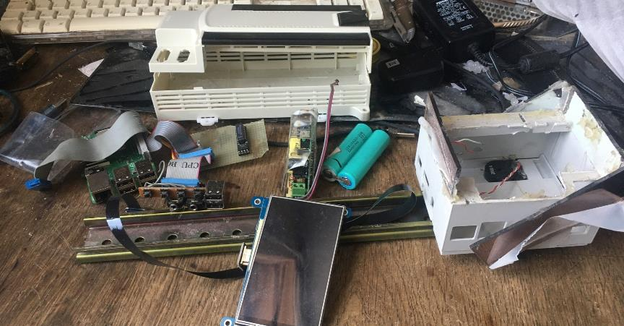

Slide 16
Date 1
Date 2
Date 3
Date 4

Slide 17
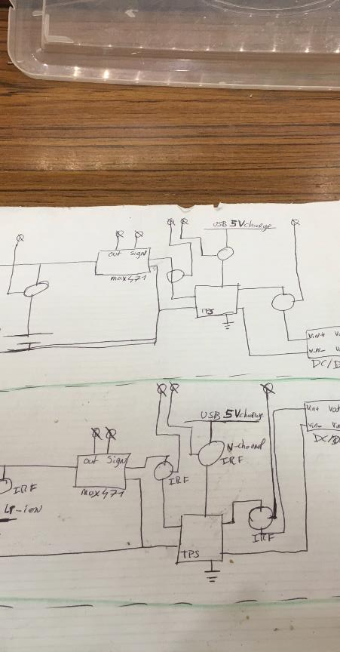
APU / UPS

Slide 18
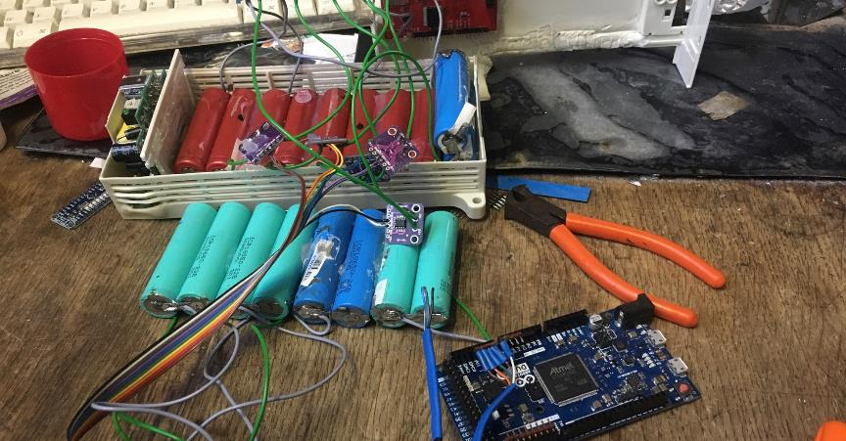

Slide 19
Environnement Technique > APU / UPS
Système Matériel et Logiciel
Arduino DUE (ARM Cortex-A3 78Mhz)
Redondance électrique via 2 Bank Li-ion séparé
10 Batteries Li-Ion 18650 2000mA
WatchDog pour Infrastructure réseaux Hélios
Connectivité GSM / Bluetooth

Slide 20
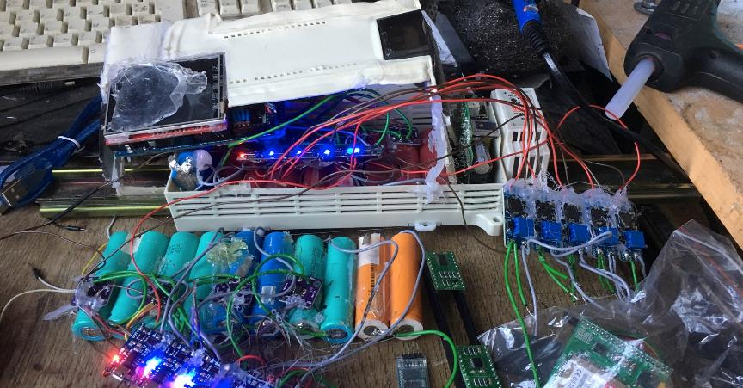

Slide 21
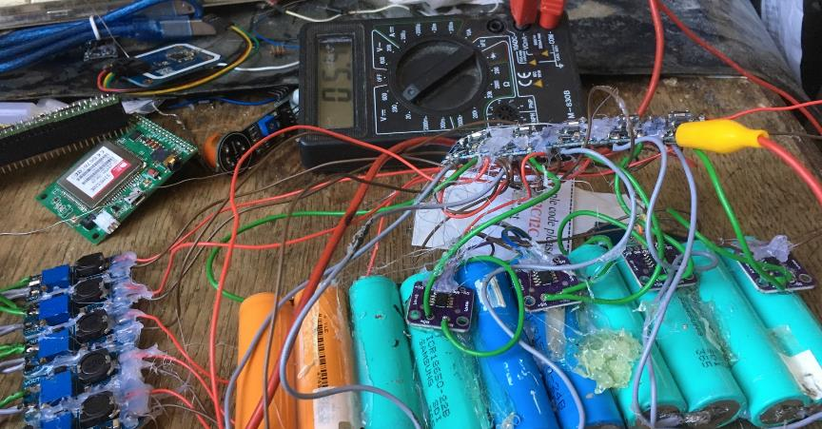

Slide 22
Environnement Technique > Authentification
Hélios prend en charge l’authentification via plusieurs méthodes
Mot de passe
Badge RFID
Badge NFC
… envisageable par biométrie (empreinte digital)

Slide 23
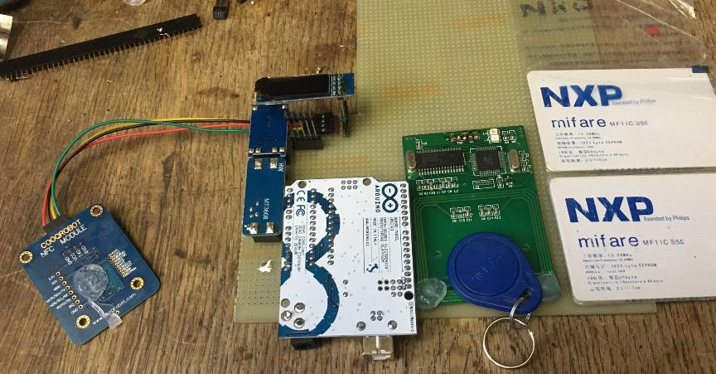

Slide 24
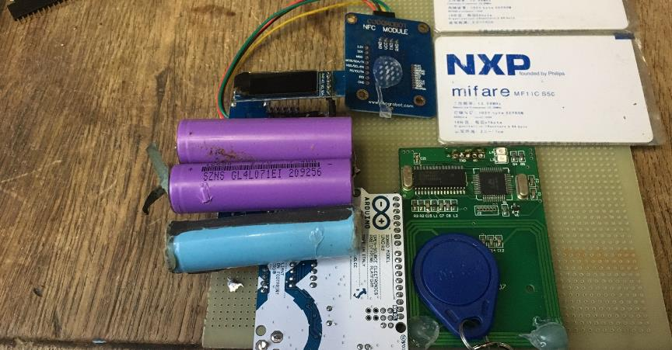

Slide 25
Environnement Technique > Résolutions 1/5
Mise à jour simplifié via X11 Forwarding, un serveur, plusieurs clients leger, simple écran déporté

Slide 26
Environnement Technique > Résolutions 2/5
L’ensemble du projet est prédécoupé
établissement de Guidelines, Bonnes pratiques et normalisations
12 MCD liés entre eux, permettant un déroulement en paralléle
Modèles MVVC, MVC … décrit en tant que Module indépendant
Utilisation de Patterns Design, Singleton, Bean (Centralise les objets observables )
Approche conceptuel de chainage entre les modules et aucune dépendance d’un module externe au Module « Main »
Le chargement des modules est assuré et Gérée par une librairie externe « org.genose.implementation »

Slide 27
Environnement Technique > Résolutions 3/5
Test de régression
La non régression est assuré par un Audit du code avant fusion vers la version livrable
Travail collaboratif
GitHub, JIRA, Daily Report
Résolution des dépendances via Maven

Slide 28
Environnement Technique > Résolutions 4/5
Limitation dans l’utilisation d’instruction spécifique à un moide de base de données
JDBC est la solution à bien des niveaux, utilisation d’instructions standardisé pour l’utilisation du SGBD et l’éxécution de commandes SQL.
Procédure Stockée
Fonctions Stockée
La partie métier et fonctionnel devient plus évolutive via ces abstractions

Slide 29
Environnement Technique > Résolutions 5/5
L’ensemble des résolutions énoncés permettent
Créer des étape / Phase dans un temps impartie
Former des équipes distinctes à chaque phase
Résoudre et réaliser uniformement chaque phase
Les incidences sont de ce fait minime sur chaque partie de l’ application On parle de Méthode AGILE

Slide 30
Logiciel

Slide 31
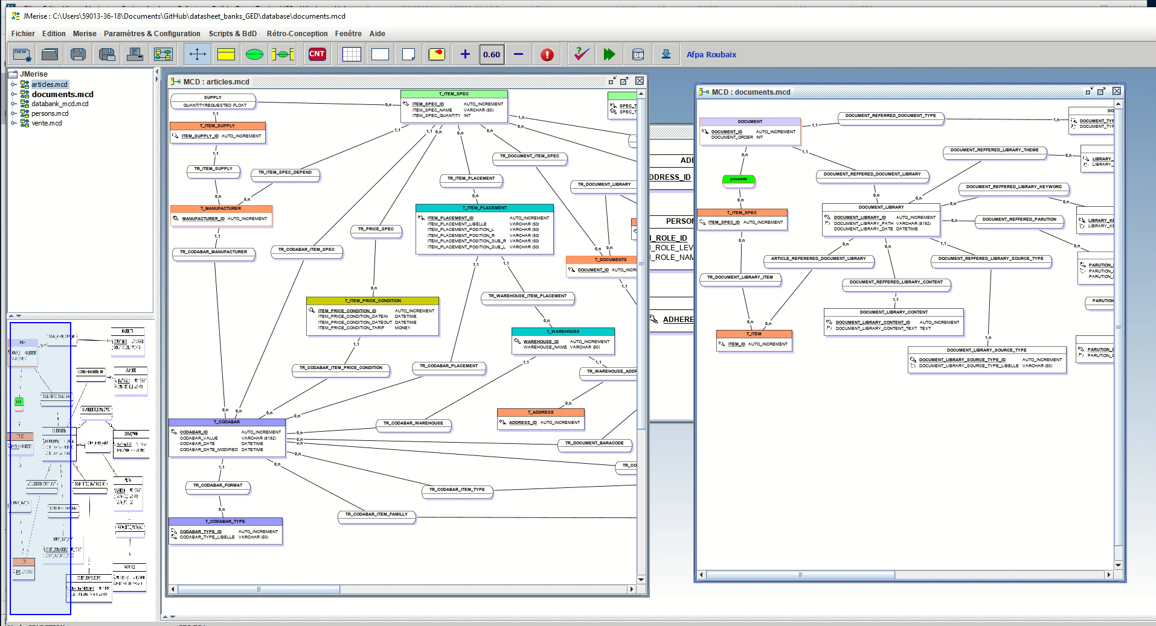

Slide 32
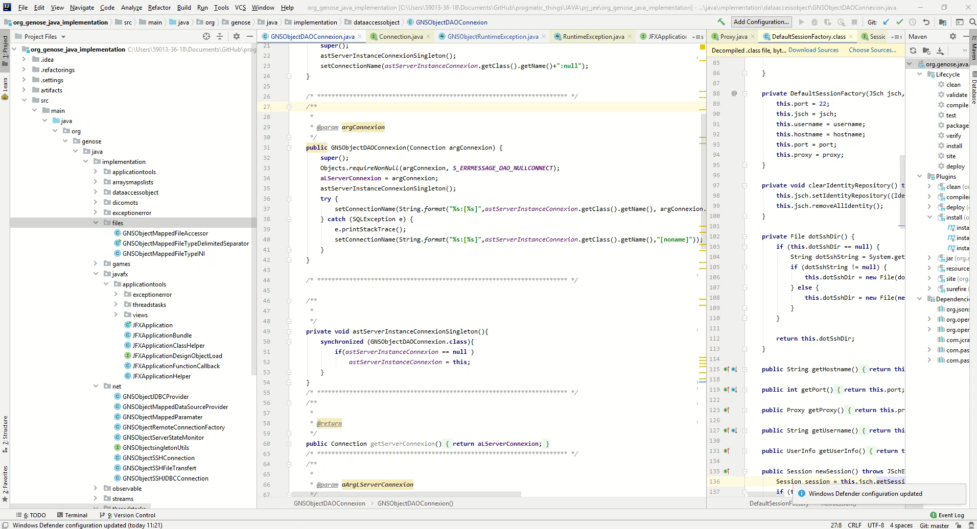
Bibliothéques externes

Slide 33
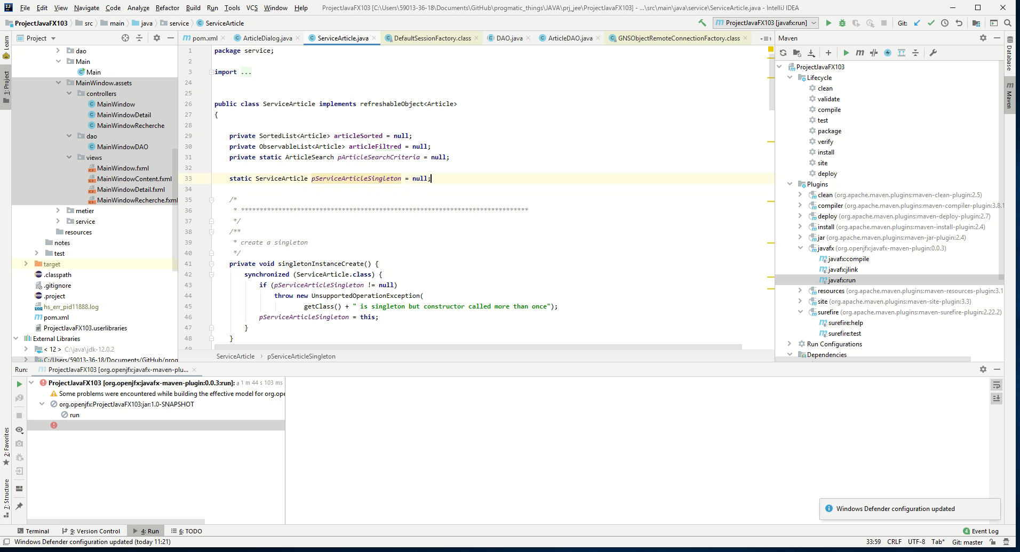
Utilisation

Slide 34
Modèle Fonctionnel
Serveur distant
Application Hélios
WebService
Couche Réseaux
Interface Utilisateur
DAO
Classe Métier
Internet
WebService
JDBC
Classe Métier
Base de Données
Classe Métier

Slide 35
Recherche
Interface Utilisateur
Controlleur
Appel
Classe Métier
Envoi des critéres
DAO
JDBC
Procédure stocké
Récupération des critéres
Transformation en données exploitable
Communication base de données
Execution de la requête et obtention de résultats

Slide 36
Ajout / Modification
Objet
Affichage
DAO

Slide 37
Appendix
Cas d’utilisation
Notes:
Prepare slides for the appendix in the event that more details or supplemental slides are needed. The appendix is also useful if the presentation is distributed later.

Slide 38
Cas d’utilisation
Hélios

Slide 39
Appendix

Slide 40
Remerciements

